Slide 1
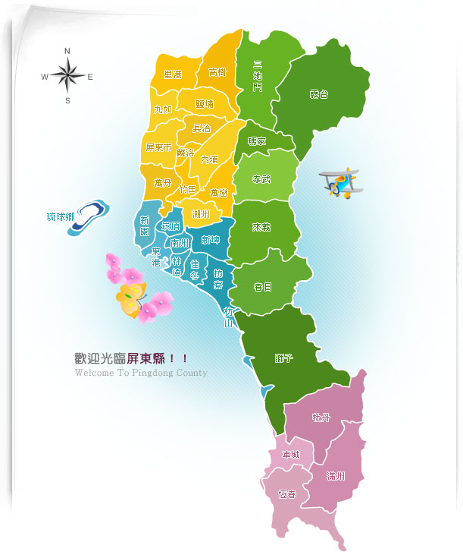
國境之南—屏東簡介
姓名：林筱涵
學號：102404234

Slide 2
屏東旅遊簡介
屏東是台灣最南的縣，終年長夏，但因有季風的調節，氣候並不酷熱，素有“台灣的南洋”之稱。 屏東開發甚早，早期有魯凱、排灣及西拉雅等原住民族居住在此，接著又有閩、客移民前來拓墾，在不同時期留下了不同的足跡：佳冬蕭宅、屏東孔廟、萬金天主堂、舊好茶部落、恒春古城、鵝鑾鼻燈塔等，皆是著名的古蹟。目前，閩南人多分佈在平原地帶，萬巒、佳冬、內埔等地為客家人聚集區，原住民則多分佈在東側的山區。親走一遭霧臺、三地門，欣賞原住民擅長的手工藝，或深入內埔、萬巒體會客家風情，或直驅東港、小琉球來趟水鄉之旅，都是不錯的旅遊選擇。

Slide 3
屏東旅遊簡介
東部山區蘊藏著許多山林、瀑布美景，尤其林邊溪上游的來義鄉，更有"瀑布之鄉"美稱。座落在恒春半島東側的牡丹、旭海，則以亮麗的草原和遼闊的海景，嶄露頭角。 境內結合自然生態與觀光遊覽首推墾丁公園，除了擁有珍貴的生態資源外，耀眼的陽光、碧綠的海洋，令北部人羨慕不已；綿延的沙灘、五彩的珊瑚礁，更洋溢著南太平洋島嶼般的慵懶氣氛。加上每年10月于滿州、社頂過境的赤腹鷹、灰麵鷲，或冬春二季避寒于龍鑾潭的雁鴨，讓墾丁更成了名聞遐邇的觀鳥聖地。(資料來源: http://big5.elong.com/gate/big5/trip.elong.com/pingdong/jianjie/)

Slide 4
屏東景點介紹
河濱公園
高屏溪河濱公園佔地二十公頃，由第七河川局開闢完成後，成為新的遊憩據點，在河川局開發以前，被人佔用養鴨，傾倒廢棄物或燃燒廢電纜，而今平坦的綠草皮、一望無際的河道，就有如一處世外桃源般，景色秀麗，每每到了傍晚時分，不少家庭閤家同遊，或到此放風箏、騎自行車、散步，成為高屏地區一個新興休閒處。(資料來源: http://okgo.tw/buty/02112.html)

Slide 5
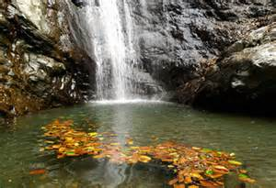
屏東景點介紹
大津瀑布
大津瀑布在大津風景區內，當地人稱它為「大烏瀑布」或「尾寮瀑布」，也有人叫它「新豐瀑布」。瀑水自高山源頭俯衝直下，瀑布呈現90度，像是一條白裐自高處落下，又細又長，景色非常宜人；溪谷腹地不大，然而樹蔭茂密，徜遊其間更覺水聲氣氛磅礡，十分冰涼，是消暑的聖地。登上涼亭遠眺屏東綠野，更是遊客不容錯過的美景。由於第一、三、四、五層瀑布位於深林中，較不易進入，所以遊客較少。(資料來源: http://okgo.tw/buty/00670.html)
(圖片來源:youblook.com)

Slide 6
屏東景點介紹
屏東海生館
1991年，「國立海洋生物博物館」籌備處正式成立，篳路藍縷的規劃建設工作於焉展開…，歷經無數的努力與挫折，終於在民國89年2月25日完成「台灣水域館」開館，從此正式朝向國際海洋教育與研究的無限領域邁開腳步。 在館務多功能性的思考下，除了教育、學術、保育層面的提昇外，「國立海洋生物博物館」亦朝向社區性、娛樂性、國際性…等全方位的領域拓展；同年七月，館中之水族館部門，在甄選後委由「海景世界企業股份有限公司」負責專業經營管理，此舉不僅開創國立社教單位首宗委外經營的案例，更徹底落實專業分工的合作理念。

Slide 7
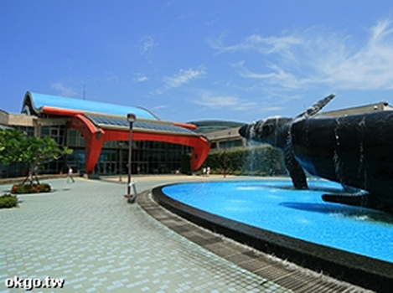
屏東景點介紹
屏東海生館
未來，國立海洋生物博物館繼「台灣水域館」、「珊瑚王國館」開幕之後，將以結合水族館及全數位影像化的方式，介紹涵蓋全球水域、古海洋的「世界水域館」，所有進度預計將在民國94年年底以前完成。屆時「國立海洋生物博物館」不僅將成為國際級首屈一指的博物館，並將為中華民國在跨世紀的海洋教育、研究、展示方面，寫下最耀眼的一章。(資料來源: http://okgo.tw/buty/00718.html)

Slide 8
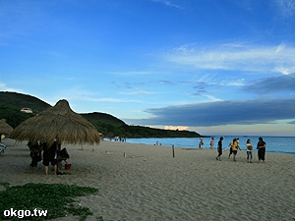
屏東景點介紹
小灣海水浴場
小灣地點位於墾丁凱撒、福華飯店前的白色沙灘，無時無刻都充斥著異國風情的浪漫氛圍，由於腹地廣闊，許多旅人會在此做日光浴、沙灘排球、游泳等多項休憩活動，為墾丁極具人氣的旅遊據點。(資料來源:http://okgo.tw/buty/00734.html)

Slide 9
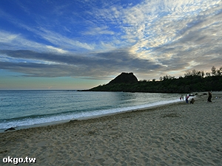
屏東景點介紹
青蛙石
青蛙石因形似青蛙而得名，玩家可由墾丁青年活動中心內的步道前往上登青蛙石，來到青年活動中心除了可以欣賞壯觀地形外，活動中心內的閩式建築群，更是別具風情，值得留影記念。 (資料來源:http://okgo.tw/buty/00476.html)

Slide 10
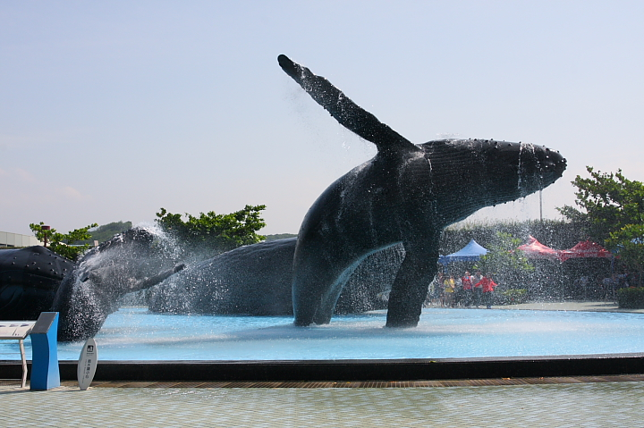
報告完畢
四會一乙 34 林筱涵

